Slide 1

論文紹介 2026/04/07
畳み込みニューラルネットワーク入門
理学部 化学科
知能 太郎
1

Slide 2
アジェンダ
1. はじめに：ANNの課題
2. CNNとは？
3. CNNの基本構造
4. 主要な層の役割
5. CNN構築のレシピ
6. まとめ
2

Slide 3
1. はじめに：ANNの課題
従来の人工ニューラルネットワーク（ANN）は画像認識に課題がありました
画像の高次元性
高解像度のカラー画像を入力すると、パラメータ数が爆発的に増加
例：64×64ピクセルのカラー画像では、最初の層のニューロン1つに12,288個の
重みが必要 (64×64×3)
過学習 (Overfitting)
パラメータが多すぎると、訓練データに過剰に適合
未知のデータに対する汎化性能が低下するリスク
→ 画像の特性を考慮した、より効率的なアーキテクチャが必要です
3

Slide 4
2. CNNとは？
Convolutional Neural Network (畳み込みニューラルネットワーク) の略称です
画像処理に特化したニューラルネットワーク
入力データが画像であることを前提に設計
生物の視覚野の仕組みにヒントを得ています
ANNとの主な違い
ニューロンを3次元（縦‧横‧深さ）に配置
ニューロンは前の層の一部分（局所領域）にのみ接続
画像の持つ「空間的な局所性」を活かすことで、パラメータ数を大幅に削減します
4

Slide 5
3. CNNの基本構造
CNNは主に3種類の層を積み重ねて構成されます
[図: ここにシンプルなCNNアーキテクチャの図を入れる (Figure 2)]
畳み込み層 (Convolutional Layer)
画像からエッジや模様などの局所的な特徴を抽出します
プーリング層 (Pooling Layer)
特徴を維持したまま、データの次元を削減します
全結合層 (Fully-connected Layer)
抽出された特徴を統合し、最終的な分類を行います
5

Slide 6
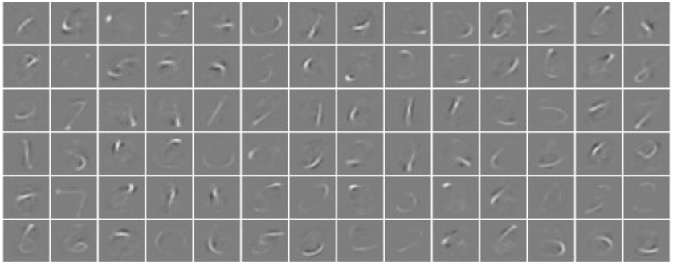
4. 主要な層の役割 (1/4)
畳み込み層: 特徴の抽出
学習可能なフィルタ（カーネル）で画
像上を走査
エッジやコーナー等の特徴マップ
（Activation Map）を生成
Fig. 3: Activations taken from the first
パラメータ共有の仕組みにより、少な
convolutional layer of a simplistic deep
いパラメータで学習可能
活性化関数には主にReLU (Rectified Linear
Unit) が使われます。
カーネルを適用し、特徴を抽出する様子
6

Slide 7
4. 主要な層の役割 (2/4)
畳み込み層の出力サイズは、以下の式で計算できます
(V − R + 2Z)
+
1
S
V
: 入力ボリュームのサイズ (縦 or 横)
R
: 受容野 (カーネル) のサイズ
Z
: ゼロパディングの量
S
: ストライド (カーネルの移動量)
ハイパーパラメータ (R, Z, S) を調整することで、出力サイズを制御します。
7

Slide 8
4. 主要な層の役割 (3/4)
プーリング層は、特徴マップを圧縮して計算量を削減します
次元削減 (ダウンサンプリング)
特徴マップの空間的次元（縦‧横）を小さくする
計算コストの削減と過学習の抑制に貢献
Max-pooling
領域内の最大値を取る手法が一般的
特徴の微小な位置ずれに対して頑健（位置不変性）になる効果
これにより、より本質的な特徴を保持したまま、効率的な処理が可能になります
8

Slide 9
4. 主要な層の役割 (4/4)
全結合層は、抽出された特徴から最終的な識別を行います
特徴の統合と分類
畳み込み層‧プーリング層で抽出されたすべての特徴を入力
最終的なクラス分類のスコアを出力
従来のANNと同じ構造
ニューロンが隣接する層の全てのニューロンと結合
[図: ここにFNNの基本構造図を入れる (Figure 1)]
9

Slide 10
CNNは何を学習しているのか？
学習済みのフィルタを可視化すると、CNNが捉えている特徴が分かります
Fig. 3: Activations taken from the first convolutional layer of a simplistic deep
MNIST（手書き数字）データセットで学習したCNNの例
最初の畳み込み層は、エッジやストロークといった低レベルな特徴を自動で学習して
いることが分かります
層が深くなるにつれて、これらの特徴を組み合わせ、より複雑な特徴（数字のパーツ
など）を捉えていきます
10

Slide 11
5. CNN構築のレシピ
効率的なCNNを構築するための基本的な指針があります
基本パターン
畳み込み層とプーリング層を交互に重ね、最後に全結合層を配置
推奨パターン
プーリング層の前に複数の畳み込み層を重ねる
より複雑で表現力の高い特徴を抽出可能
Fig. 3: Activations taken from the first convolutional layer of a simplistic deep
11

Slide 12
6. まとめ
本発表の要点です
CNNは画像の特性を活かした効率的なアーキテクチャ
局所結合とパラメータ共有により、従来のANNのパラメータ爆発問題を解決
3つの主要な層で構成
畳み込み層（特徴抽出）、プーリング層（次元削減）、全結合層（分類）の組み合
わせ
階層的な特徴学習
単純な特徴（エッジ）から複雑な特徴（物体のパーツ）へと段階的に学習
本論文は、CNNの基本を理解し、画像認識モデルを構築するための優れた入門となります
12

